Slide 1
Организация и проведение выставки совместного творчества, как способ взаимодействия семьи и детского сада.
Старший воспитатель дошкольного отделения ГБОУ ООШ №460 Пушкинского района
г. Санкт- Петербурга
Сабирова Эльмира Рифовна
2013 год.

Slide 2
«Родители у нас – народ прекрасный, Смысл воспитания для них, предельно ясен. Ведь только творчество и труд, Нам личность в будущем дадут». «Спасибо вам за труд большой, За все, что сделано с душой!»

Slide 3
повышение имиджа дошкольного отделения посредством реализации творческого потенциала детей и семей воспитанников.
Цель:
Задачи:
· Стимулировать педагогов для творческой работы с родителями и детьми;
· Содействовать укреплению связи ДОУ и родителей;
· Создание необходимых условий для качественной воспитательно-образовательной работы.

Slide 4
Используемые технологии:
Технология личностно-ориентированного взаимодействия
Исследовательские методы обучения.
Технологии проектирования
Технология сотрудничества

Slide 5
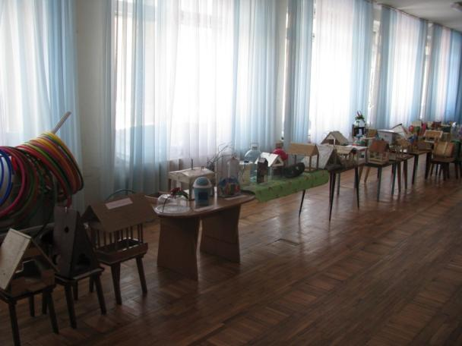
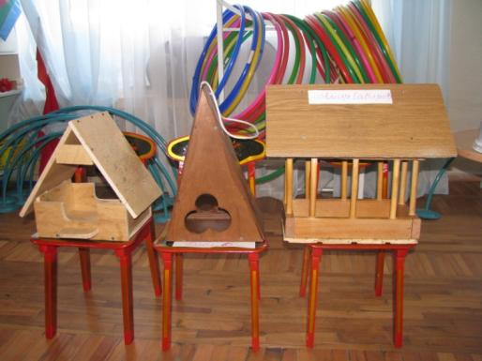
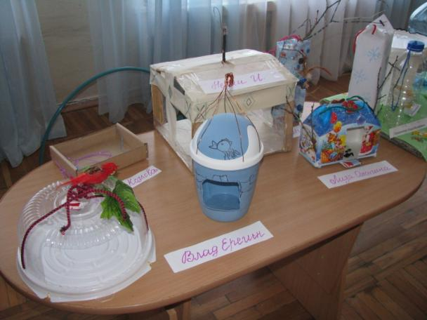
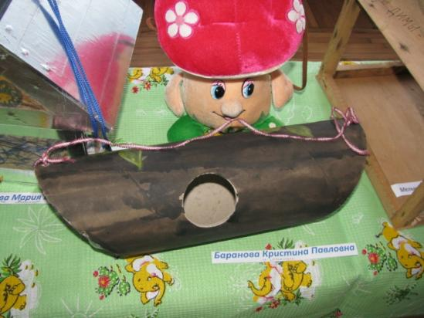
В рамках акции «Защитим птиц зимой» была проведена выставка скворечников и кормушек для птиц
Все группы дошкольного отделения приняли участие в этой акции
Домики и кормушки были разнообразные, выполнены из разных предметов

Slide 6
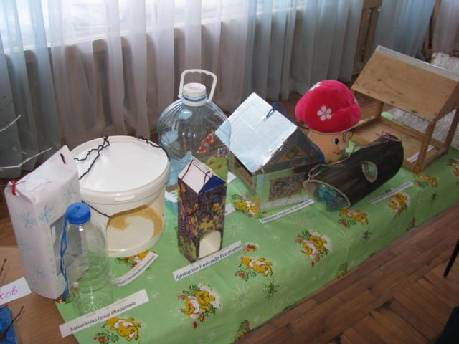
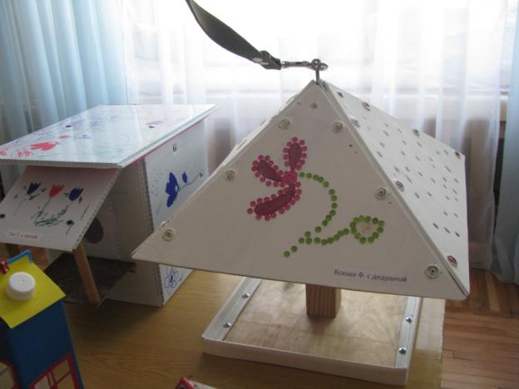
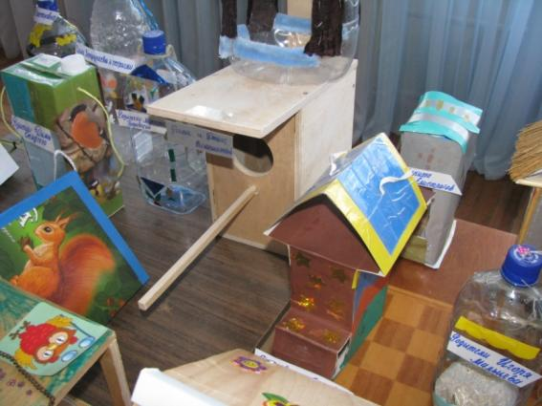
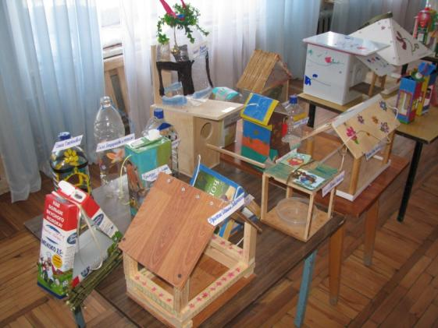
Для создания домиков и кормушек годились любые материалы, как бросовые, так и строительныу. А так же игрушки.
Всем участником хотелось помочь птичкам

Slide 7
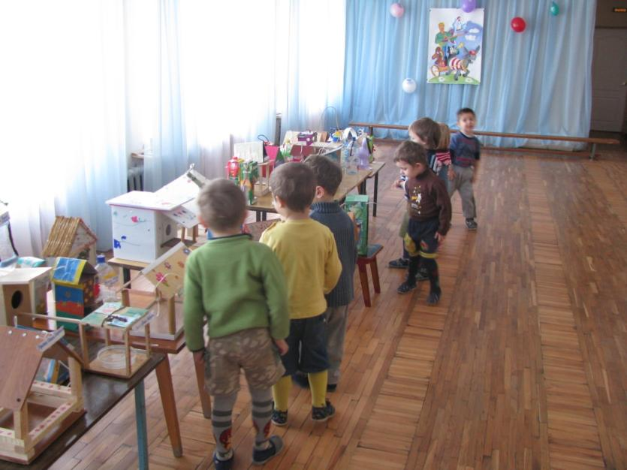
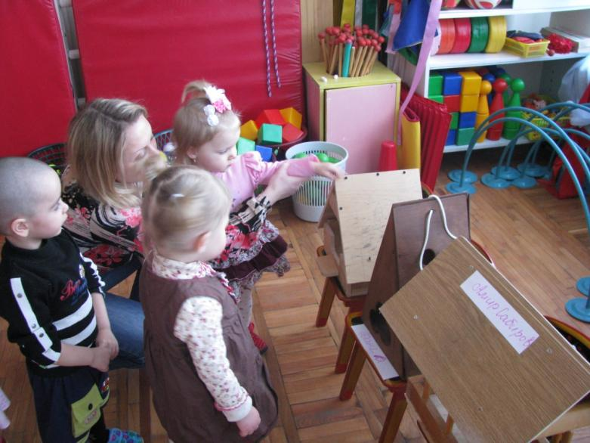
Прежде чем повесить кормушки и домики, мы организовали выставку, на которую пригласили всех желающих

Slide 8
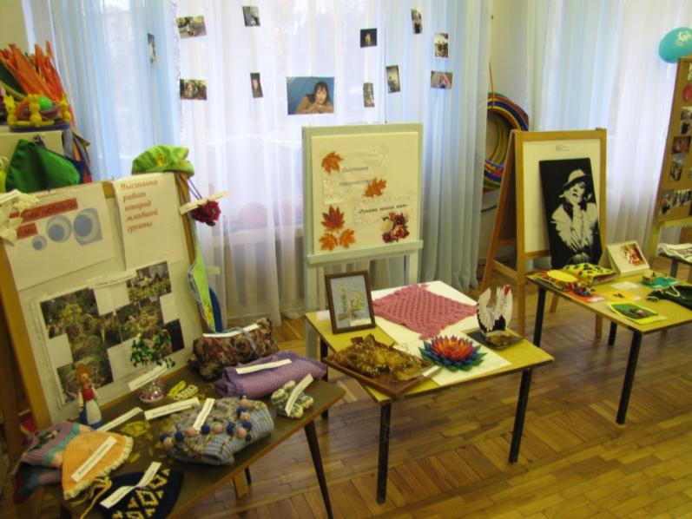
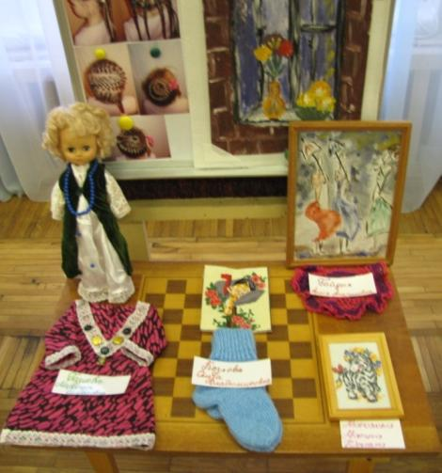
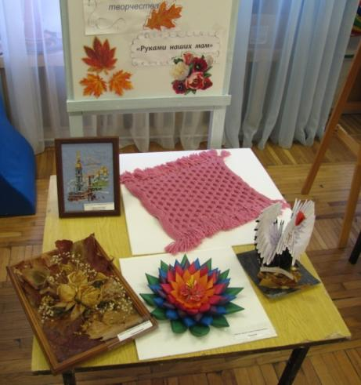
Мамины руки – не знают скуки!
В нашем саду, уже стало традицией организация выставки, посвященной Дню Матери

Slide 9
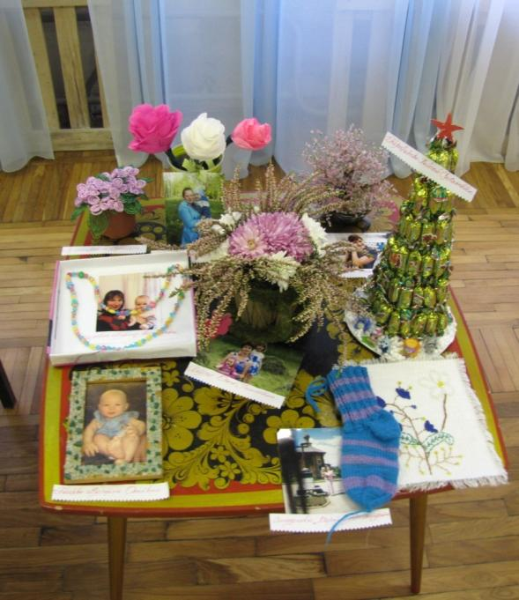
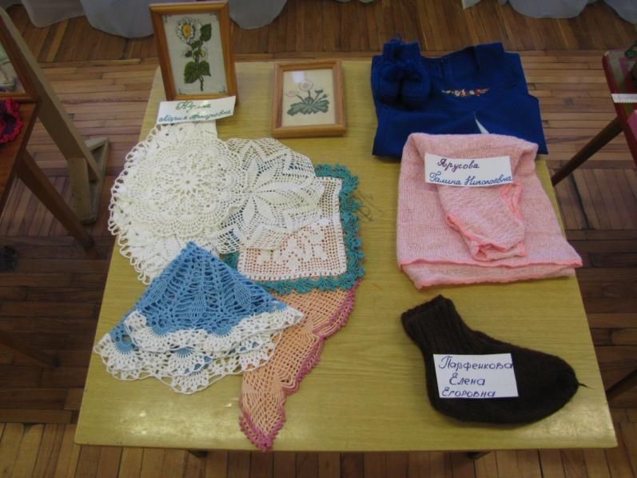
На выставку принимались творческие работы, которые отражали мамино любимое занятие

Slide 10
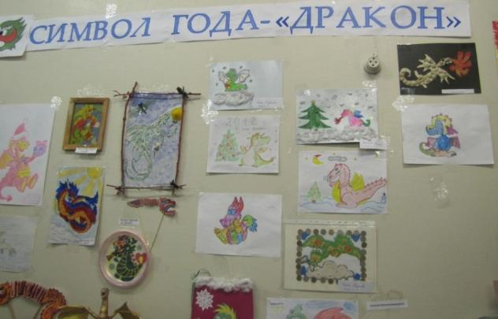
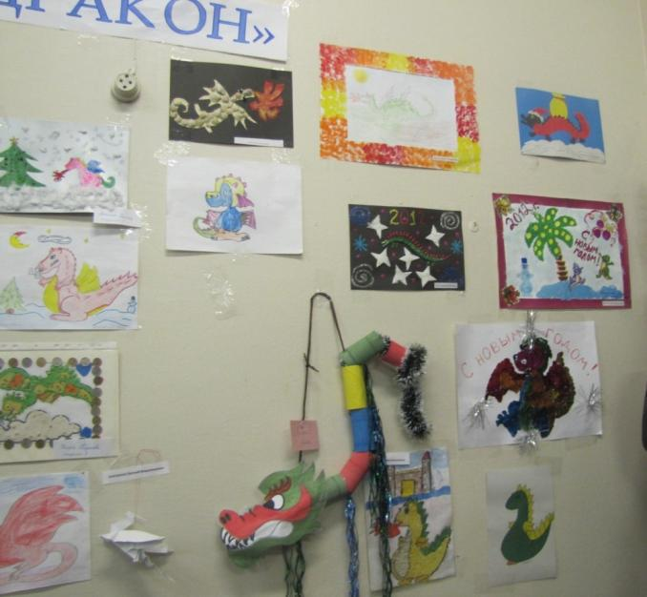
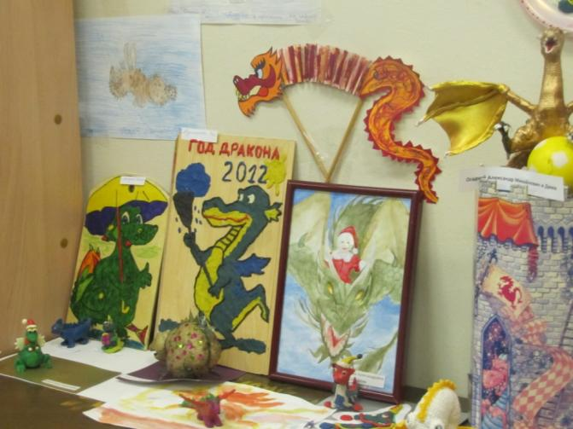
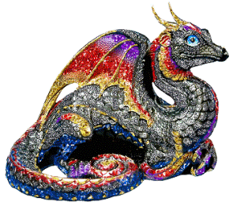
2012 год проходил под символом дракона, в честь этого мы организовали выставку творческих работ

Slide 11
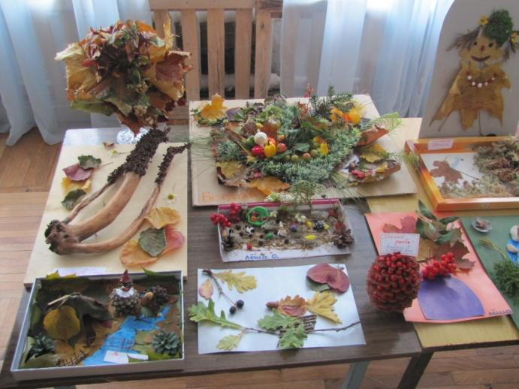
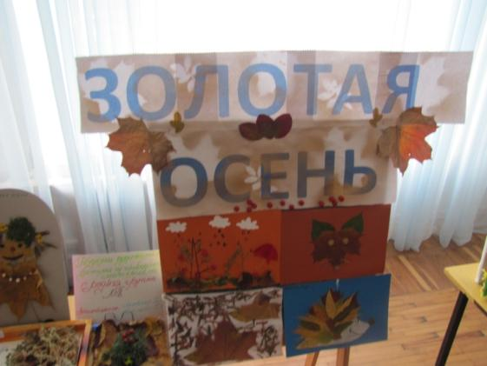
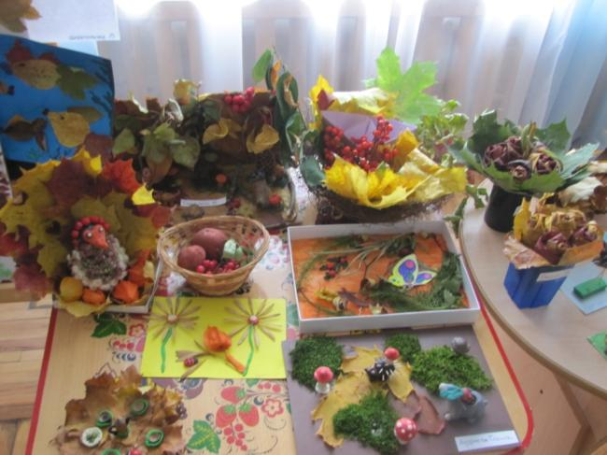
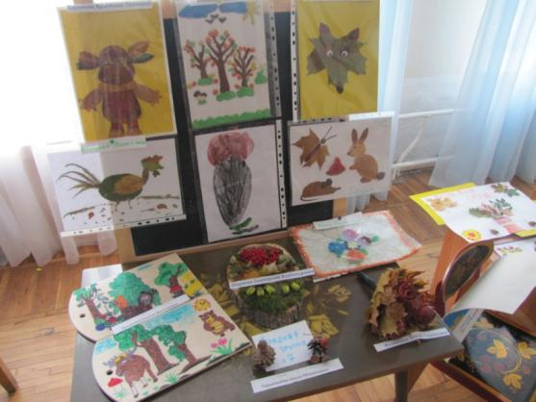
Ежегодная традиционная выставка «Золотая осень»

Slide 12
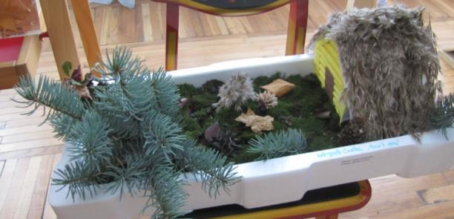
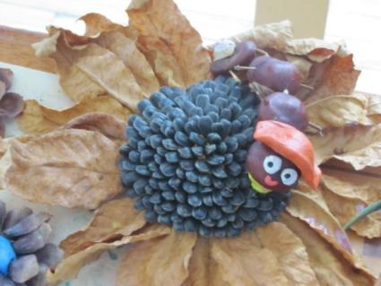
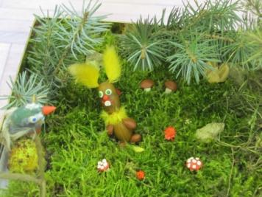
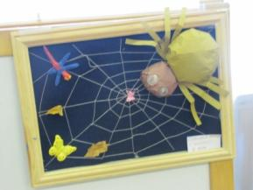
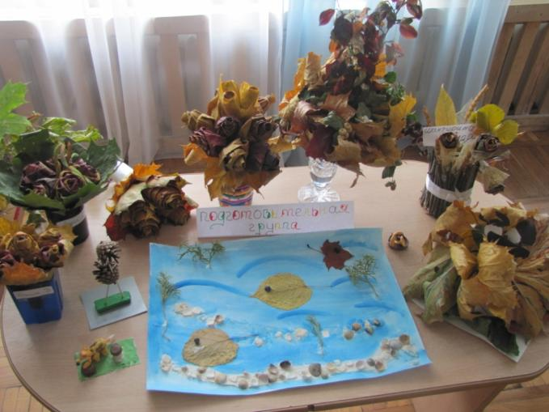
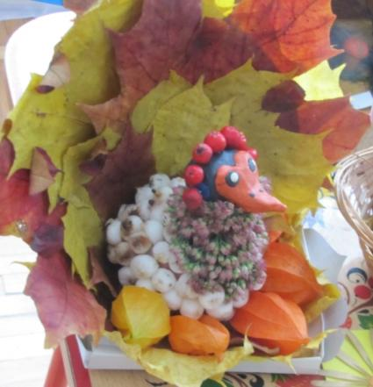
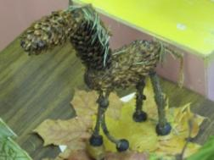
С каждым годом родители становились активнее и активнее

Slide 13
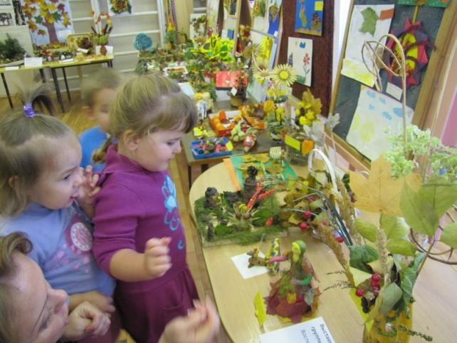
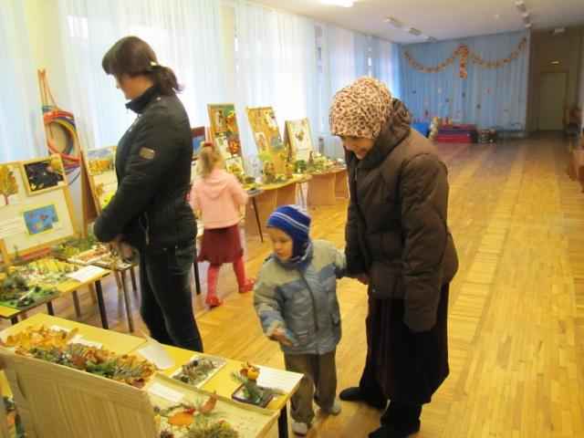
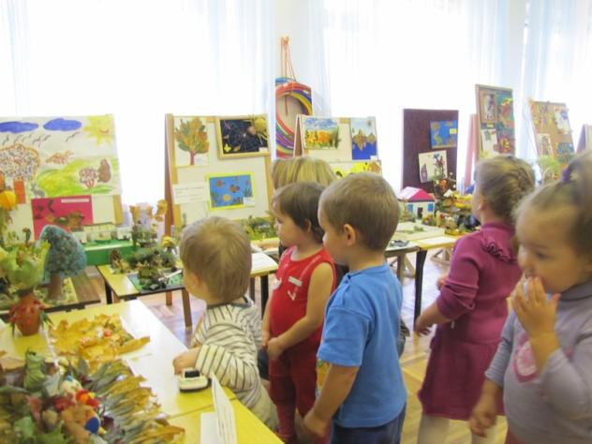
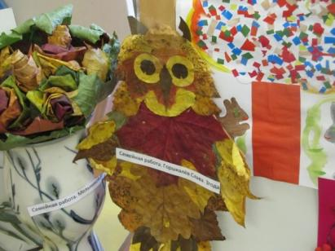
На каждую выставку мы приглашаем зрителей –детей и родителей

Slide 14
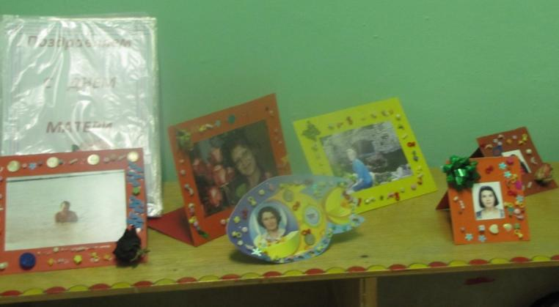
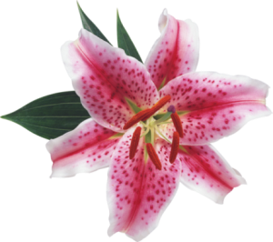
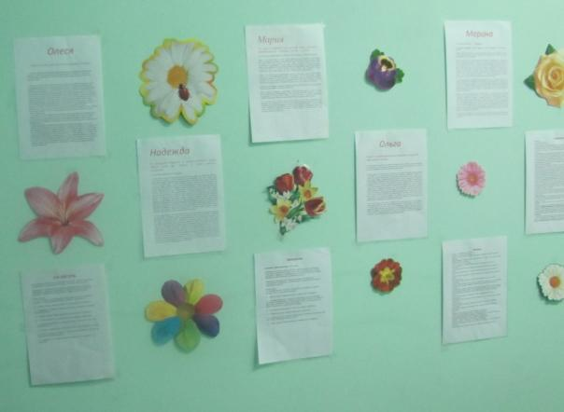
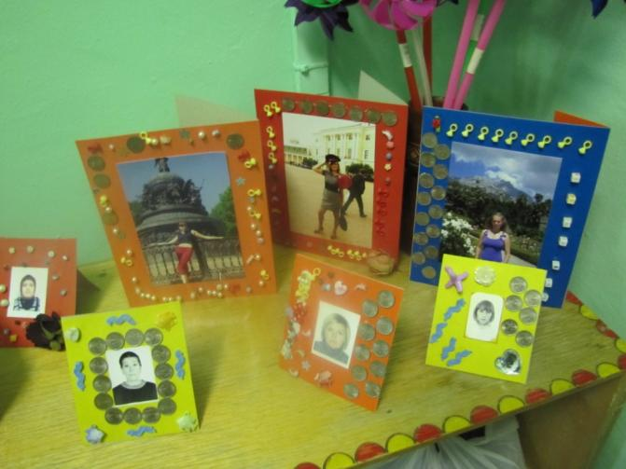
В честь празднования праздника Мам организовывалась выставка портретов мам из самодельных рамочек. А также толкование имен мам, чьи дети посещают группу.

Slide 15
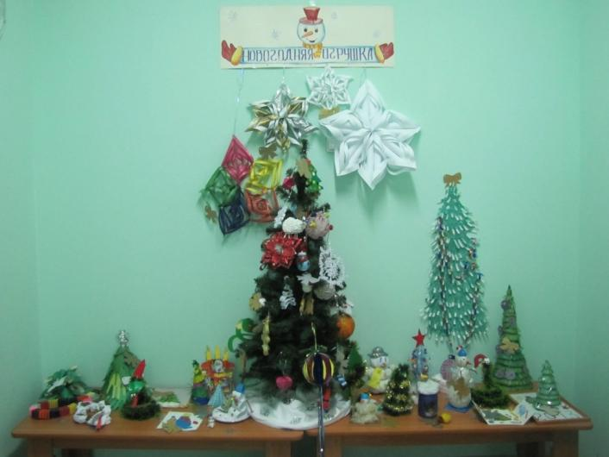
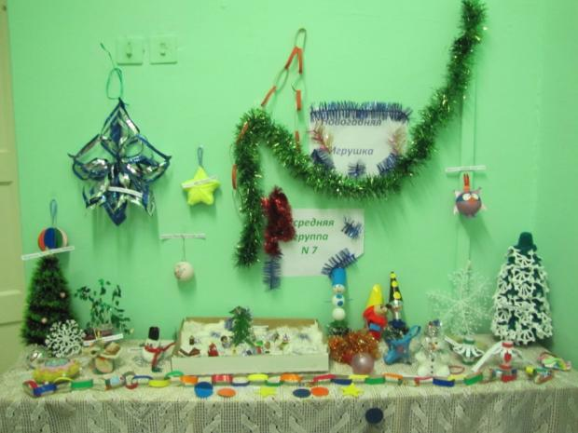
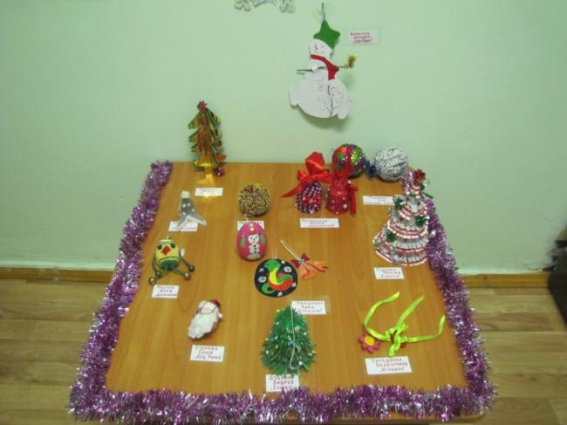
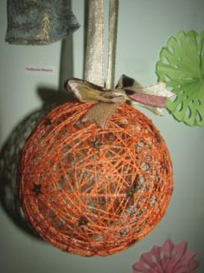
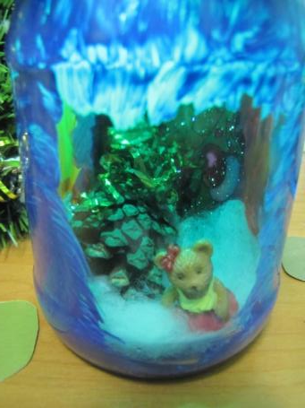
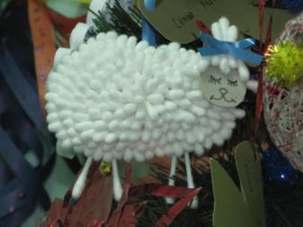
В канун Нового 2013 года в дошкольном отделении проходила выставка – конкурс «Новогодняя игрушка»
Каждая группа организовала свою выставку

Slide 16
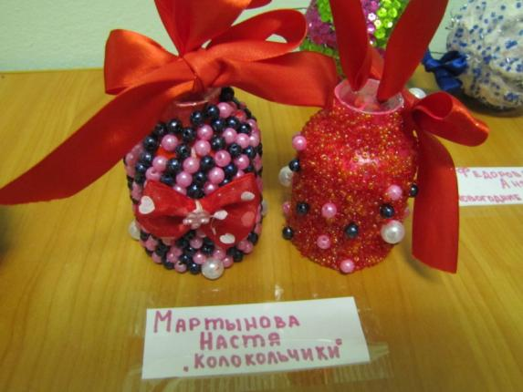
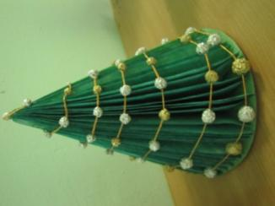
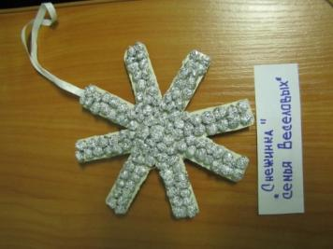
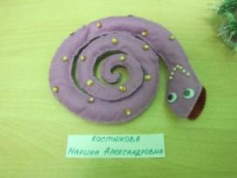
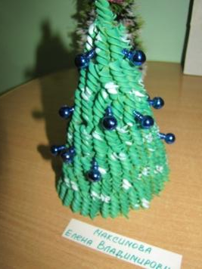
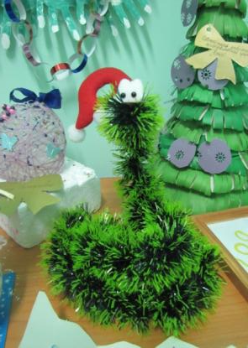
Комиссия выбирала лучшие новогодние игрушки

Slide 17
Спасибо за внимание!

